Slide 1
“Car following model”
Licenciatura em Matemática
Equações Diferenciais e Modulação
2018/19
Aloísio Kelmer
Carlos Lacerda
Gabriella Gallera
João Marcelino
Ricardo Marques

Slide 2
Problema?
Um dos fatores que influencia a nossa condução é o comportamento do veículo que se encontra à nossa frente.
Este modelo procura descrever como o condutor responde ao comportamento do carro da frente, que chamaremos de “Carro Líder”.

Slide 3
ModelaÇÃO do problema
De acordo com a ação do carro da frente, o condutor irá responder de acordo com a seguinte fórmula:
Dependendo do comportamento do carro líder, o condutor irá travar ou acelerar:

Slide 4
ModelaÇÃO do problema
O condutor vai reagir de acordo com um estímulo, que é dado por:

Slide 5
U0 = U1
UU1
U0
v
Neste caso a velocidade relativa é nula, logo o estímulo também será nulo.

Slide 6
U0 > U1
UU1
U0
v
Neste caso, o condutor terá de acelerar para manter a distância original ao carro líder.

Slide 7
U0 < U1
UU1
U0
v
Neste caso, o condutor terá de travar para evitar a colisão com o carro líder.

Slide 8
ModelaÇÃO do problema
Assim, podemos definir a equação diferencial que modela a resposta do condutor de trás:
então

Slide 9
O que acontece quando o Carro Líder para instantâneamente?

Slide 10
Carro Líder para instantâneamente
Resolvendo a equação diferencial acima, obtemos:
Onde U0 é a velocidade inicial do condutor

Slide 11
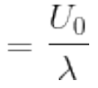
Carro Líder para instantâneamente
Com a equação que obtemos, podemos obter a distância percorrida pelo
condutor após o Carro Líder travar instantaneamente:

Slide 12
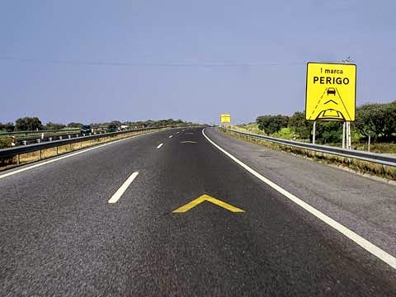
Aplicações prÁticas

Slide 13
O que acontece quando o Carro Líder tem velocidade oscilante?

Slide 14
Carro Líder com velocidade oscilante
Supondo que a velocidade do Líder seja:
Para descobrir o comportamento do condutor, nós resolvemos a equação:
Que nos dá:

Slide 15
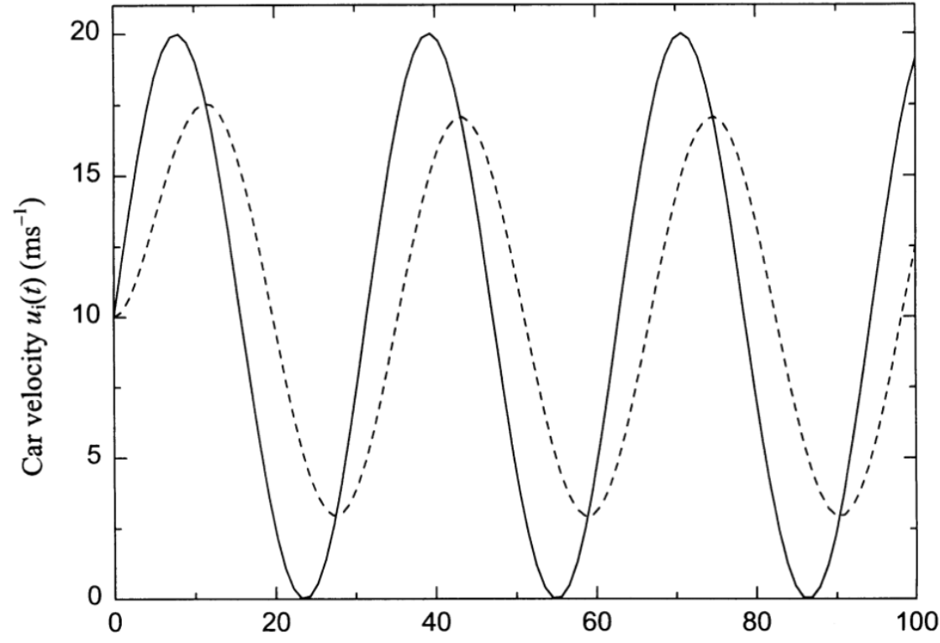
Carro Líder com velocidade oscilante
Para analisar a expressão obtida, podemos construir um gráfico onde consideraremos Uo=10 m/s, w=0.2 e

Slide 16
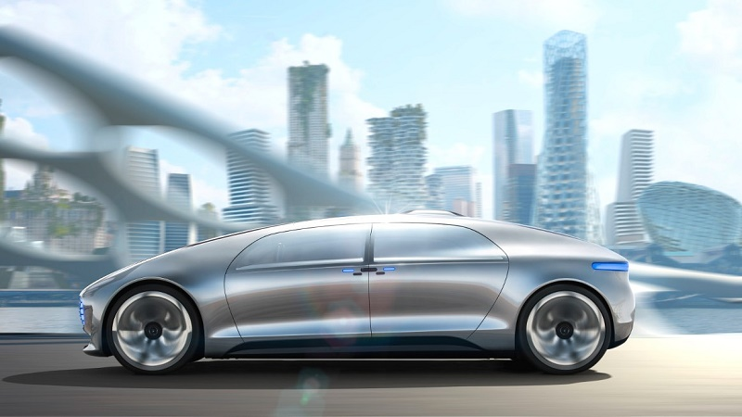
Aplicações Práticas

